Slide 1
IF26 Strangers (Phonegap)
Présentation de l’application
Architecture générale et mesures de sécurité
Projet IF26
JALOUZET Jérémie
OUADGHIRI Mohammed
A2012

Slide 2
Plan de la présentation
Présentation du projet et des outils de développement
➔ Strangers
➔ Phonegap
Architecture générale de l’application
➔ Application cliente
➔ Application serveur
Mesures de sécurité
➔ Application serveur et partie réseau
➔ Appliaction cliente
Conclusion

Slide 3
Présentation du projet et les outils de développement

Slide 4
Présentation du projet et les outils de développement
Strangers
La création d’une application mobile permettant de retrouver à qui appartient un numéro de téléphone, en se basant sur une recherche dans des emails.
Eventuellement lancer une recherche sur les moteurs de recherches des numéros de téléphones, en cas d'échéance.

Slide 5
Présentation du projet et les outils de développement
Contexte
Recevoir un appel avec un numéro inconnu
Probablement c’est un contact que j’ai eu un échange mail dernièrement
Lancer une recherche dans toutes mes boite mails pour afficher l’éventuelle l’identité de l’appelant

Slide 6
Architecture générale de l’application

Slide 7
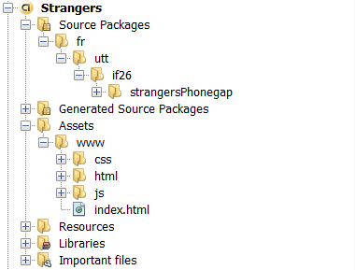
Architecture générale de l’application
Application cliente
Projet Java (Android)
[IF26] Strangers (Phonegap) – JALOUZET Jérémie – OUADGHIRI Mohammed

Slide 8
Architecture générale de l’application
Application cliente
Template principal
[IF26] Strangers (Phonegap) – JALOUZET Jérémie – OUADGHIRI Mohammed

Slide 9
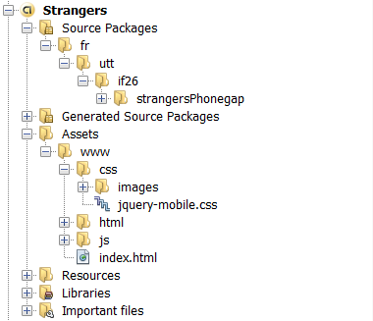
Architecture générale de l’application
Application cliente
Fichier de style (CSS) + images
Utilisation de jQuery Mobile
[IF26] Strangers (Phonegap) – JALOUZET Jérémie – OUADGHIRI Mohammed

Slide 10
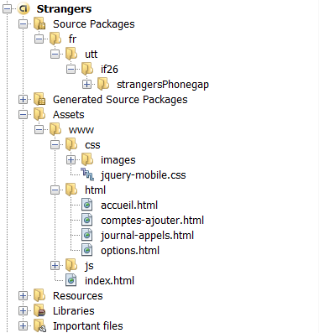
Architecture générale de l’application
Application cliente
Contenu (pages HTML)
Intégré dans le template
[IF26] Strangers (Phonegap) – JALOUZET Jérémie – OUADGHIRI Mohammed

Slide 11
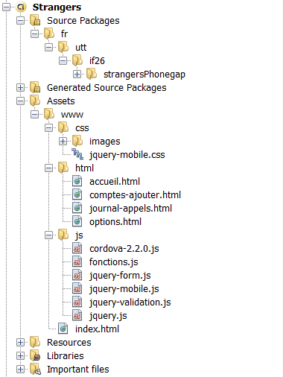
Architecture générale de l’application
Application cliente
Fichiers JavaScript
Phonegap (Cordova)
jQuery
jQuery Mobile
Plugins jQuery (Form, Validation)
Fonctions diverses
[IF26] Strangers (Phonegap) – JALOUZET Jérémie – OUADGHIRI Mohammed

Slide 12
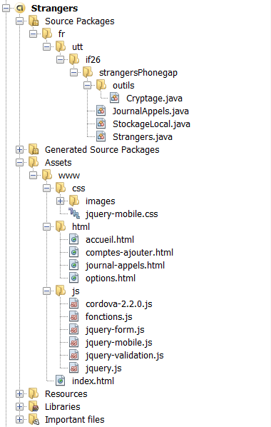
Architecture générale de l’application
Application cliente
Fichier principal pour lancer l’application
sous Android
Plugins Phonegap spécifiques à Android
[IF26] Strangers (Phonegap) – JALOUZET Jérémie – OUADGHIRI Mohammed

Slide 13
Mesures de sécurité

Slide 14
Mesures de sécurité
Application cliente
[IF26] Strangers (Phonegap) – JALOUZET Jérémie – OUADGHIRI Mohammed

Slide 15
Mesures de sécurité
Application serveur et partie réseau
[IF26] Strangers (Phonegap) – JALOUZET Jérémie – OUADGHIRI Mohammed

Slide 16
Conclusion

